Slide 1
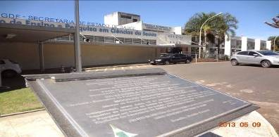
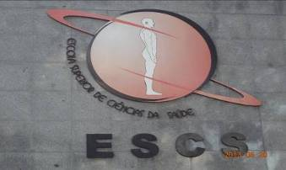

CASO CLÍNICO
Reanimação Neonatal - Hipertireoidismo
Aline de Amorim Duarte – Interna/ESCS
Orientadora: Dra. Márcia Pimentel de Castro
www.paulomargotto.com.br
Brasília, 28 de janeiro de 2014

Slide 2
Caso clínico
Anamnese materna:
PBR, 17 anos, Nº SES 5049925
G1P0C0A0
TS: O+
Mês de início do pré-natal: 4º
Pré-natal (nº de consultas): 5
Sorologias: HIV, VDRL, Hepatites B e C, Toxoplasmose – negativas, 2ºT. CMV – não fez
IG (DUM): 30 semanas

Slide 3
Caso clínico
Anamnese materna:
Patologias gestacionais: DHEG c/ proteinúria + ITU em tratamento
Portadora de hipertireoidismo
Em uso de: cefalexina, buscopan, inibina, propanolol, sustrate, vasopressina

Slide 4
Caso clínico
Dados do parto:
Data: 01/01/14, Hora: 14h
Tipo de parto: cesárea
Bolsa rompeu na madrugada?
Presença de líquido meconial fluido
Não chorou ao nascer →APGAR 6/6
Aspirado apenas VAS c/ pouca secreção meconial

Slide 5
Caso clínico
Dados do RN:
Sexo: masculino
CAPURRO: 34s+5d
Peso: 1530g
Estatura: 43cm
PC: 30cm
Reanimação: ventilação c/ pressão positiva c/ CFR e máscara por 3’. Manteve desconforto respiratório, sendo colocado em CPAP nasal
Diurese: ausente em Sala de Parto
Mecônio: presente, amolecido, moderada quantidade

Slide 6
Caso clínico
Dados do RN:
Exame físico:
Aspecto de desnutrição intrauterina
Ap. respiratório: taquipneia importante c/ gemência e retrações intercostais
Abdome: escavado, flácido, sem visceromegalias
Nada Digno de Nota nos outros aparelhos

Slide 7
Caso clínico
Dados do RN:
Classificação/HD:
Recém-nascido pré-termo, PIG assimétrico, baixo peso
Conduta:
Aquecer + O2 sob máscara 5L/min + reavaliação
Iniciar antibiótico (ampicilina + gentamicina) + aguardar vaga em UTIN

Slide 8
Caso clínico
Admissão UTIN/HMIB:
Entrou na UTIN, com 3h25min de vida.
Colocado em incubadora aquecida. Realizado cateterismo venoso umbilical com cateter nº 4, sem intercorrências.
Ao exame físico: taquipneia leve.
Gasometria: pH 7.34 / PaCO2: 31.7 / PaO2 82.5 / HCO3 18.8 / BE -8
Solicitado: hemocultura, radiografias de tórax e abdome.

Slide 9
Caso clínico
Resumo do caso:
RN de PBG, parto cesárea, LA meconial fluido, não chorou ao nascer, reanimado em SP. PN = 1530g
Diagnósticos:
PT - PIG assimétrico – baixo peso
Asfixia moderada (APGAR = 6/6)
Desconforto respiratório
Infecção inespecífica provável, sepse neonatal suspeita
Dispositivos:
CPAP nasal, SOG, cateter venoso umbilical, monitor, incubadora

Slide 10
Caso clínico
Resumo do caso:
Em uso de:
Dieta zero, HV TIG 5, Ampicilina D0, Gentamicina D0
Controles: 6h de vida
FC: 134 a 148bpm
Diurese: 12mL após admissão
Evacuações: -
Gasometria:
pH: 7.34 / PaCO2: 31.7 / PaO2: 82.5 / HCO3: 18.8 / BE: -8
À radiografia: Cardiomegalia?

Slide 11
Caso clínico
Evoluções:
03/01: FC: 122-148bpm, FR: 50ipm. Retirado CPAP → HOOD com FiO2 de 25%.
04/01: FC: 136-157bpm. Hood 30%. 1ºHC: Plaquetopenia isolada (93.000). Solicitado ecocardio e ecotransfontanela
05/01: Eupnéico, em ar ambiente. PSO2 = 98%. FC: 179-197bpm. Dificuldade em digerir a dieta. Iniciou NPT.
06/01: FC: 179-199bpm. 2º HC: anisocitose (+), plaquetopenia isolada (93.000)

Slide 12
Caso clínico
07/01: Mantinha taquicardia. FC: 158-177bpm. Passado PICC (cateter central de inserção periférica). Retirado cateter umbilical.
Aguardando ecografia transfontanela. Suspenso ATBO (D5 Amp + D4 Genta)
08/01: FC: 182-192bpm. Má digestibilidade. Prescrito Domperidona.

Slide 13
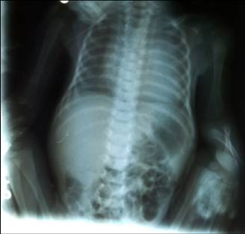
CASO CLÍNICO
08/01:

Slide 14
Caso clínico
09/01: Episódios de vômitos. FC: 180-189bpm. BT 7.35 / BD 4.56 / BI 2.79
10/01:
Manhã: FC: 165-190bpm. Hemocultura negativa (02/01).
Tarde: FC 190bpm, FR 75irm, PAM 55, taquidispneico leve, pulsos finos, perfusão de 3-4”, fígado a 4cm do RCD. Diurese 84mL em 12h. Vômitos em borra de café e HDA. Realizado expansão + dobuta + vanco + cefepime + omeprazol
Gasometria: pH 7,4 / PaCO2 37,4 / PaO2 61,8 / HCO3 22,6 / BE -2,2
Noite: FC 220bpm. Suspenso dobuta. FC 184bpm. PA 91X63 (42)mmHg

Slide 15
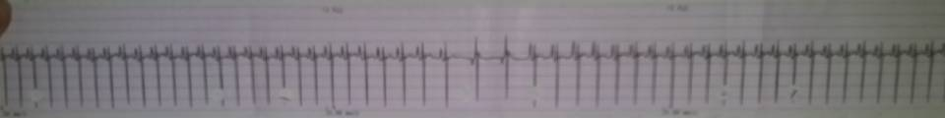
Caso clínico
10/01:

Slide 16
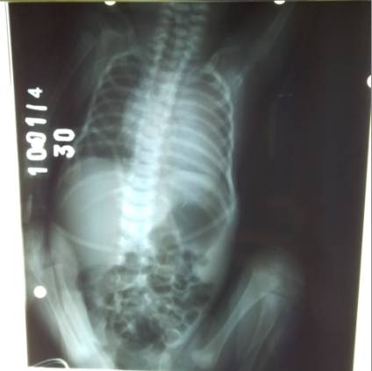
Caso clínico
10/01:

Slide 17
Caso clínico
11/01:
Manhã: FC 179-227bpm. Vômitos em borra de café – 2x. Sinais de HP ao ecocárdio (PSVD = 65). Diurese 3,3mL/kg/h. Iniciou furosemida.
Final da manhã: FC 200-230bpm. Piora do padrão respiratório → IOT. No momento da IOT (série rápida com fentanil e rocurônio) houve bradicardia, até 60bpm. Após IOT, FC 245bpm.
Feitas 3 doses de adenosina → FC 170bpm. Rápido retorno p/ 200bpm.
Sem resposta com adenosina → amiodarona

Slide 18
Caso clínico
11/01:
Manhã:
Ecocardio: HP de grau acentuado. FOP. PCA pequeno. Baixo DC.
Após ECO: analgesia (fentanil) + retornar dobuta (5mcg/kg/min)
Tarde:
FC: 185bpm → Suspenso amiodarona
17h42 → Gaso: pH 7,4 / PaCO2 27,3 / PaO2 55 / BE -5,3 / HCO3 20,8
Diurese 6mL/Kg/h → Suspenso dose de furosemida

Slide 19
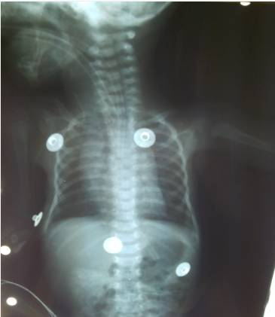
CASO CLÍNICO
11/01

Slide 20
Caso clínico
12/01:
Manhã: FC 190-245bpm. Diurese 4,2mL/Kg/h.
PAS 57-65 / PAM 39-44 → Iniciado dopa (5mcg/kg/min)
Pulsos de boa amplitude. Perfusão > 3’
13/01:
Manhã: FC 175-180bpm. Aumento de dobuta (7.5mcg/kg/min). Diurese 5mL/Kg/h.
Tarde: FC: 153bpm. Diurese 5,3mL/Kg/h. Reduziu dobuta (0.5mcg/kg/min)
Extubado acidentalmente → mantido em HOOD
Hemocultura (10/01): negativa

Slide 21
Caso clínico
14/01:
Manhã: FC 148-189bpm. Diurese: preservada
Suspenso dopa e furosemida. Manter dobuta (5mcg/kg/min)
Tarde: Reduziu dobuta (2.5/mcg/min)

Slide 22
Caso clínico
15/01:
FC: 184bpm.
Suspenso dobuta e fentanil
Solicitado dosagem de TSH e T4 e parecer p/ genética e p/ endocrino
16/01:
Ecocárdio: Hipertensão pulmonar de grau acentuado. Insuficiência tricúspide de grau moderado. Dilatação acentuada de cavidades direitas, com hipertrofia septal de grau moderado, foramen ovale patente de 2mm, com fluxo da direita p/ a esquerda. Iniciou Sildenafil.

Slide 23
Caso clínico
17-19/01: Manteve taquicardia. Iniciado propanolol (1mg/kg/dia). Colhidos exames (T4 e TSH)
20-21/01: estável, melhora da taquicardia e taquipnéia. Melhora da digestibilidade.
22/01:
T4L: 3,90 - VR: 0,70 - 1,48 (17/01)
TSH: 0,1 - VR: 0,35 - 4,94 (17/01)
Discutido caso com endocrinologia pediátrica que sugeriu iniciar propiltiouracil 5mg/kg/dia VO de 8/8 horas e manter propranolol 1mg/kg/dia, aumentando até 2mg/kg/dia conforme a clínica do paciente.
Aventou hipótese de estímulo do receptor de TSH da criança pelos anticorpos TRAB maternos que passam pela placenta durante a gestação. Sugeriu ainda solicitar medida laboratorial dos anticorpos TRAB no RN, que geralmente diminuem em torno do 3º mês de vida. Reavaliação com 48 horas do início do propiltiouracil. Iniciar redução da dose após novo exame de TRAB com cerca de 3 meses de vida.

Slide 24
Caso clínico
23/01: estável. FC: 116-140bpm
24/01: estável. FC: 111-146bpm
25/01: estável. FC: 119-132bpm
26/01: estável. FC: 131-146bpm

Slide 25
CASO CLÍNICO
Pensando no caso...
Os passos da reanimação foram seguidos?
Quais as possíveis causas da taquicardia?
Vocês confirmam o diagnóstico de taquicardia supraventricular neste paciente?

Slide 26
Reanimação neonatal
Ao nascimento...
1 em cada 10RN necessita de ventilação com pressão positiva p/ iniciar e/ou manter movimentos respiratórios efetivos
1 em cada 100 → IOT e/ou massagem cardíaca
1 em cada 1000 → IOT, massagens e medicações

Slide 27
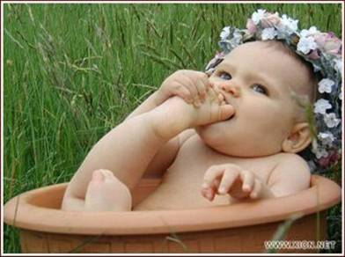
PREPARO PARA ASSISTÊNCIA
Fatores decisivos:
Previsão da necessidade de reanimação
Preparo adequado do material e do pessoal

Slide 28

PREPARO PARA ASSISTÊNCIA
Identificação do RN de risco:
Anamnese materna
Intercorrências no trabalho de parto

Slide 29
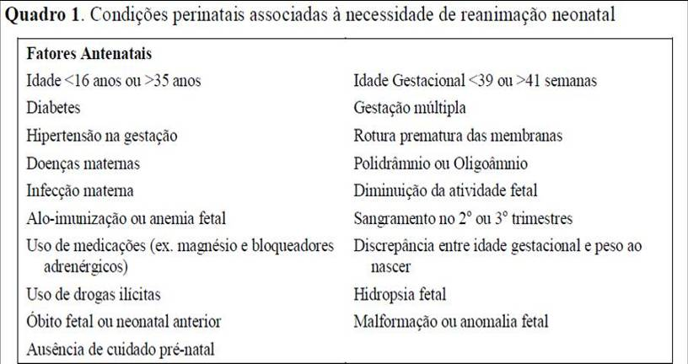
Preparo para assistência

Slide 30
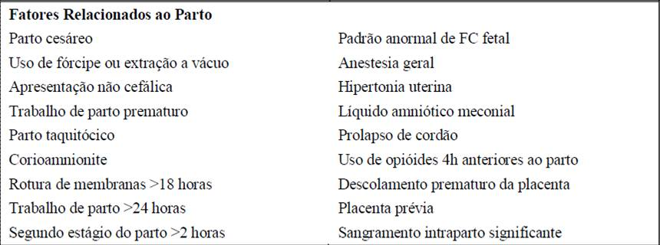
Preparo para assistência

Slide 31
PREPARO PARA ASSISTÊNCIA
Materiais
Fonte de calor
Fonte de oxigênio
Aspirador a vácuo
Sondas Traqueais
Adaptador para aspiração de mecônio
Ambú ou CFR
Máscaras para RNT e PT
Laringoscópio
Cânulas Traqueais
Esparadrapo
Drogas – Adrenalina, bicarbonato, expansores de volume
Seringas e agulhas
Água destilada
Luvas e gazes estéreis
Lâmina de bisturi
Estetoscópio
Fios ou cadarço umbilical

Slide 32
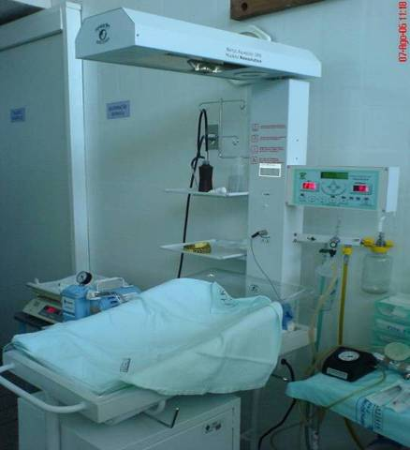

Slide 33
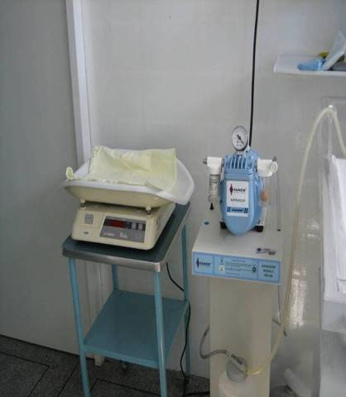

Slide 34
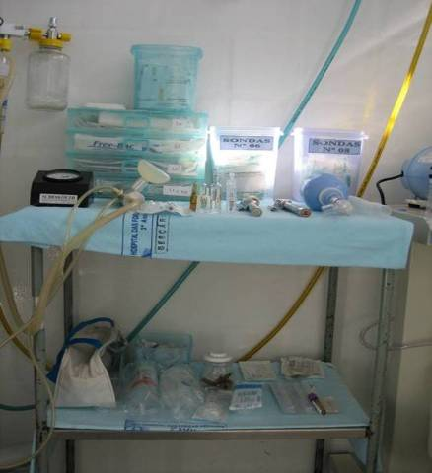

Slide 35
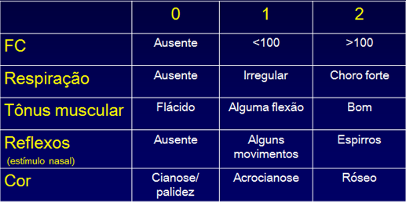
AVALIAÇÃO DA VITALIDADE AO NASCER
Gestação a termo?
RN com líquido meconial?
RN respirando ou chorando?
RN hipotônico?
Avaliação da respiração e da FC
Uso do APGAR

Slide 36
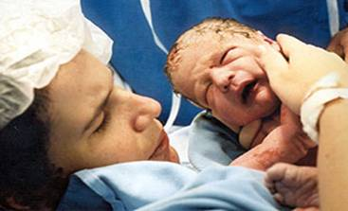
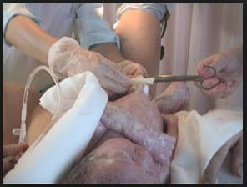
Assistência ao rn de termo com boa vitalidade
Quem são?
RN de termo (IG 37-41s)
RN respirando ou chorando
Tônus muscular em flexão
RN sem líquido meconial
Clampeamento tardio do cordão umbilical

Slide 37
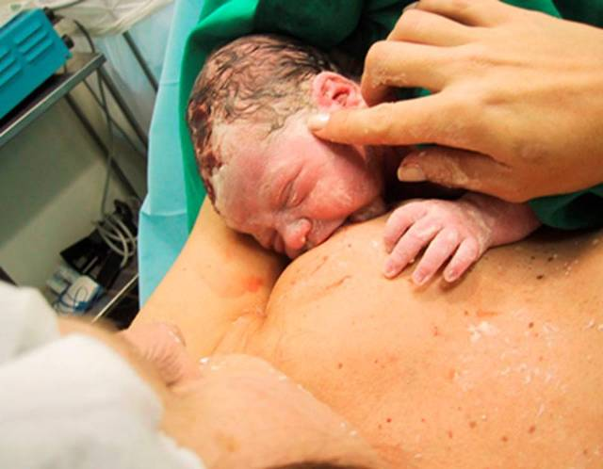

Slide 38
Assistência ao rn com necessidade de reanimação – PASSOS INICIAIS
RN prematuro + boa vitalidade ao nascer = clampear o cordão em 30-60’
RN prematuro ou a termo + não está respirando e/ou hipotônico = clampear o cordão de forma imediata
RN < 37s ou RN com qualquer IG sem vitalidade adequada ao nascer = indica-se os seguintes passos → em no máximo 30’

Slide 39
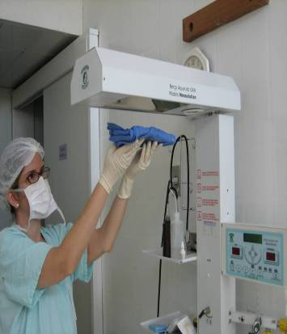
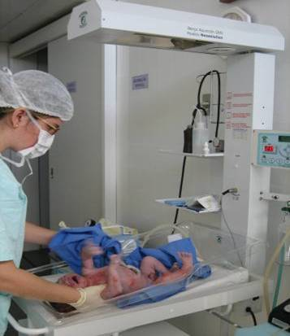
Passos iniciais
Prover calor:
Sala de parto pré-aquecida = 26ºC
Manter a temperatura corporal entre 36.5-37ºC

Slide 40
Passos iniciais
Prover calor:
Se RN < 1500g:
Não secar o bebê e colocá-lo dentro de saco plástico transparente (exceto face)
Executar as manobras necessárias e os procedimentos de reanimação com o bebê dentro do saco plástico
P/ implementar: touca
Se RN > 1500g:
Realizar medidas p/ manter VA permeáveis
Secar o corpo e região da fontanela
Desprezar campos úmidos

Slide 41
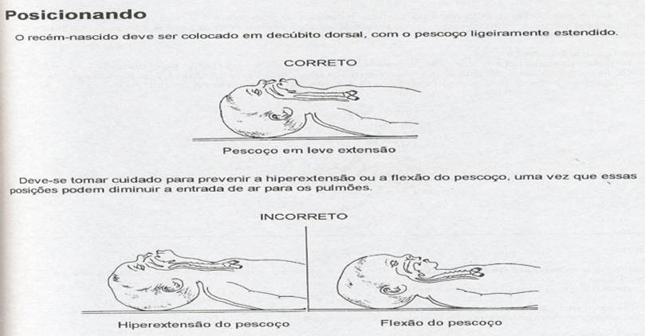
Passos iniciais
2. Posicionar a cabeça com leve extensão do pescoço:
Manter as VA pérvias
O uso do coxim é opcional

Slide 42
Passos iniciais
3. Aspirar a boca e depois as narinas:
Manobra delicada
Usar se houver EXCESSO de secreções nas VA
Aspirar com sonda traqueal conectada ao aspirador a vácuo, sob pressão máxima de 100mmHg
Se faringe → reflexo vagal → bradicardia
Se hipofaringe → atelectasia, trauma

Slide 43
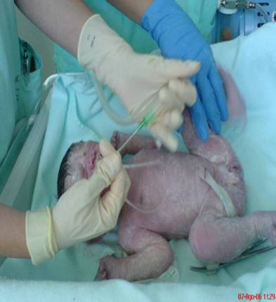
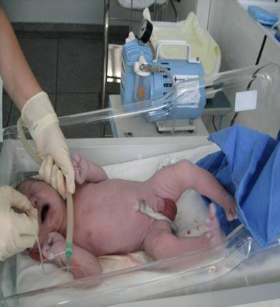
Passos iniciais - Aspiração

Slide 44

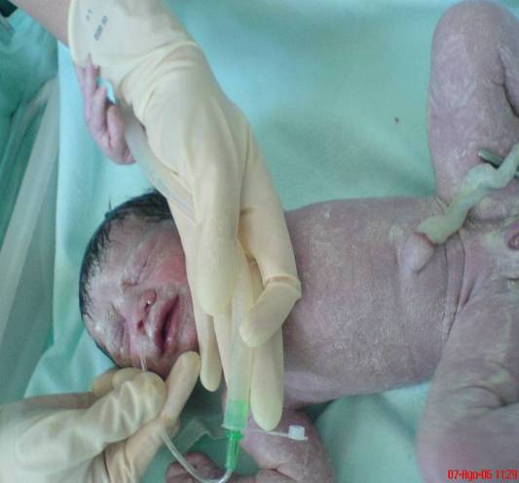
PASSOS INICIAIS
3. Aspirar a boca e depois as narinas:

Slide 45
Passos inIciais
4. Avaliar a respiração e a FC:
RN com vitalidade adequada + respiração rítmica e regular + FC > 100bpm → recebe os cuidados de rotina na sala de parto
Após os passos iniciais, RN sem melhora → indica-se VPP

Slide 46
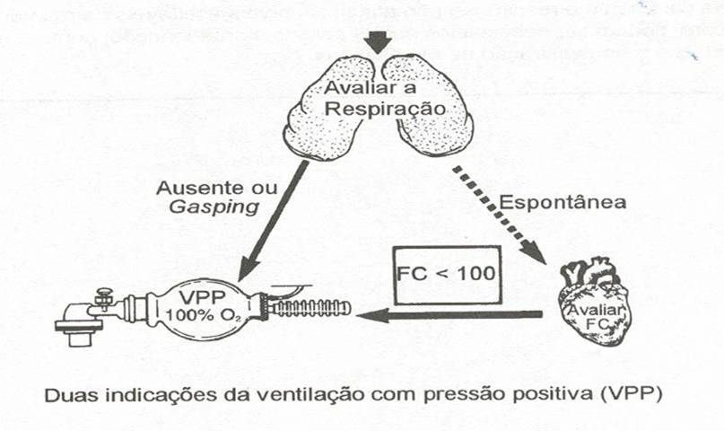
REANIMAÇÃO NEONATAL
Ventilação com pressão positiva: Quando indicar?

Slide 47
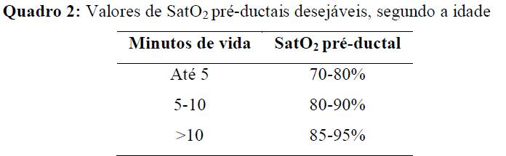
Reanimação neonatal - VPP
Principal procedimento da reanimação neonatal
Objetivo: manter FR entre 40 e 60irm
Inicialmente → máscara facial
Iniciou ventilação → oximetria de pulso
Balão autoinflável, ventilador manual em T

Slide 48
Reanimação neonatal
RN com IG de 34s ou mais, ventilados em ar ambiente
Iniciaram aumento rápido da FC
Diminuição da mortalidade neonatal precoce e com 28 dias

Slide 49
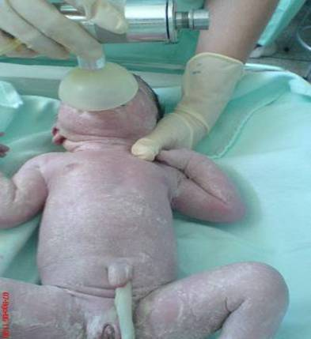
Reanimação neonatal
Oxigênio suplementar:
Se RN ≥ 34s, sem melhora e/ou não atinge valores desejáveis de Sat.O2 com a VPP em ar ambiente → O2 suplementar
Se RN<34 sem: Iniciar com O2 a 40% e ajustar a oferta de acordo com a Sat.O2 desejável. Se não houver blender, iniciar com ar ambiente.

Slide 50
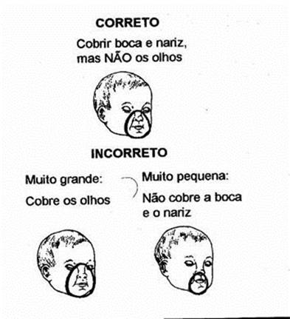
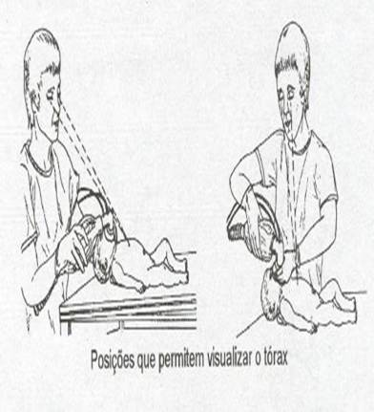
Reanimação neonatal

Slide 51
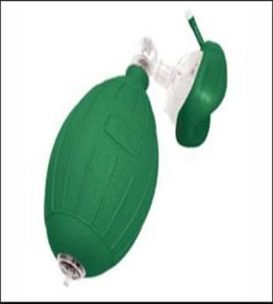
Reanimação neonatal - Equipamentos
Balão auto-inflável
Fácil manuseio
Não necessita de fonte de gás p/ funcionar
Não fornece pico de pressão inspiratório constante
Falta de PEEP confiável
Fornece [ ] de O2 de 21% ou de 90-100%
A oferta de [ ] intermediárias de O2 varia de acordo com o fluxo de O2, a pressão exercida no balão, o tempo de compressão e a frequência aplicada

Slide 52
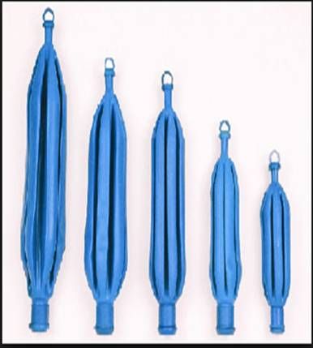
Reanimação neonatal - Equipamentos
Balão anestésico
Difícil manuseio
Precisa de fonte de gás p/ inflar
As pressões aplicadas podem variar devido à dificuldade p/ controlar a saída do gás e comprimir o balão de forma simultânea

Slide 53
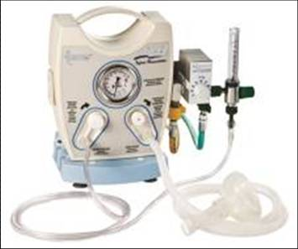
Reanimação neonatal - Equipamentos
Ventilador mecânico manual em T
Fácil manuseio
Permite administrar pressão inspiratória e PEEP constantes, ajustáveis de acordo com a resposta clínica do pc.
Necessita de fonte de gás comprimida
Interface entre o equipamento p/ ventilação e o paciente.: máscara facial ou cânula traqueal

Slide 54
Reanimação neonatal
Técnica da ventilação com balão e máscara:
Frequência de 40-60mov./min → “aperta/solta/solta/aperta”
Iniciar: com pressão inspiratória de +/- 20cmH2O
Monitorar a pressão do balão, com manômetro
Observar: adaptação da máscara à face do RN, permeabilidade das VA, expansibilidade
Ventilação efetiva deve provocar:
Aumento da FC
Melhora do tônus muscular
Estabelecer resposta espontânea

Slide 55
Reanimação neonatal
Técnica da ventilação com balão e máscara:
Se após 30’:
FC > 100bpm Suspender procedimento
Sem respiração espontânea e regular
Se falha → verificar: ajuste entre face e máscara, permeabilidade das VA, pressão do balão
Paciente sem melhora? – Aumentar a oferta de O2
Paciente sem melhora? – Usar cânula traqueal como interface p/ a VPP

Slide 56
Reanimação neonatal
Técnica da ventilação com balão e cânula traqueal:
Indicações:
Ventilação com máscara facial não efetiva
Ventilação com máscara facial prolongada
Aplicação de massagem cardíaca e/ou de adrenalina
Paciente. com hérnia diafragmática: cânula traqueal + sonda gástrica
Prematuros de extremo baixo peso, candidatos a receber surfactante exógeno profilático

Slide 57
Reanimação neonatal
Técnica da ventilação com balão e cânula traqueal:
Material:
Laringoscópio com lâminas retas 0 e 1
Cânulas traqueais nºs 2,5; 3; 3,5 e 4
Material para aspiração
Esparadrapo – “Bigode”
CFR (Continuous flow reviver)
Estetoscópio

Slide 58
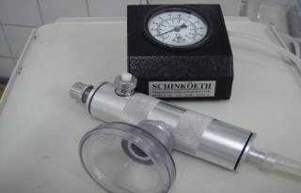
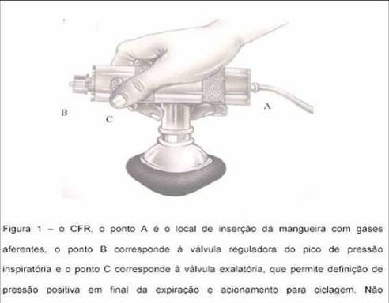
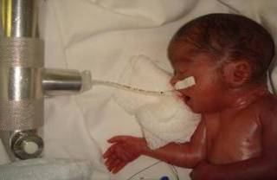
Reanimação neonatal
Técnica da ventilação com balão e cânula traqueal:
Resende,JG

Slide 59
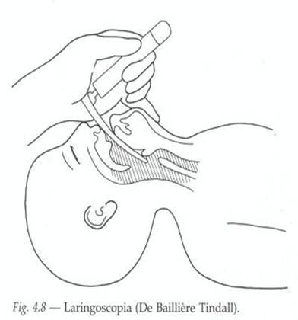
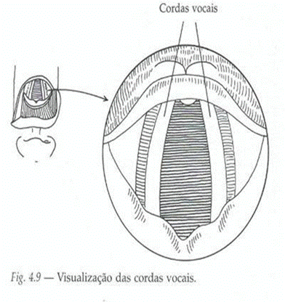
Reanimação neonatal - Intubação

Slide 60
Reanimação neonatal
Técnica da ventilação com balão e cânula traqueal:
Cada tentativa deve durar, no máximo 20’
Durante as tentativas: oferecer O2 inalatório
Confirmar posição da cânula
Paciente intubado? Iniciar ventilação com balão auto-inflável, na mesma frequência e pressão da ventilação com balão e máscara
RN com melhora: FC > 100bpm + Mov. espontâneos e regulares → Paciente. Extubado → Fornecer O2 inalatório, 10L/min

Slide 61
Reanimação neonatal
Técnica da ventilação com balão e cânula traqueal:
Falha: após 30’, RN sem melhora
Verificar: posição da cânula, permeabilidade das VA, pressão do balão → Corrigir
RN permanece com: apnéia, respiração irregular → Manter intubação e ventilação → UTI
RN com FC <60bpm: massagem cardíaca

Slide 62
Reanimação neonatal
Ventilador mecânico manual em T com máscara facial ou cânula traqueal:
P/ o uso:
Fixar o fluxo gasos em 5-7L/min
Limitar a pressão máxima do circuito em 40cmH2O
Selecionar a pressão inspiratória a ser aplicada em cada ventilação
Ajustar a PEEP em 5cmH2O
Após 3 ventilações: reajustar pressão inspiratória
[ ] de O2, depende da IG: <34s: ajustar em 40%, ≥34s: começar com ar ambiente
Regra: “ocluir a peça em T/soltar/soltar/ocluir”
Não melhorou? CPAP

Slide 63
Reanimação neonatal
Pressão positiva contínua nas vias aéreas (CPAP):
Diminui a necessidade de ventilação mecânica e de surfactante
Risco de pneumotórax, se pressões elevadas
Optou-se pelo CPAP?
Pode ser aplicado através da máscara conectada ao ventilador manual em T, com pressão de 4-6cmH2O e fluxo gasoso de 5-7L/min

Slide 64
Reanimação neonatal
Massagem cardíaca:
A bradicardia neonatal é, em geral, resultado da expansibilidade pulmonar insuficiente e hipoxemia acentuada
A Massagem Cardíaca só está indicada se após 30 segundos de VPP o RN apresentar FC < 60 bpm

Slide 65
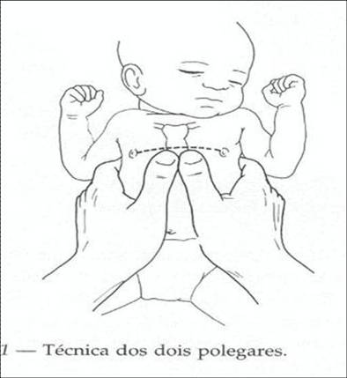
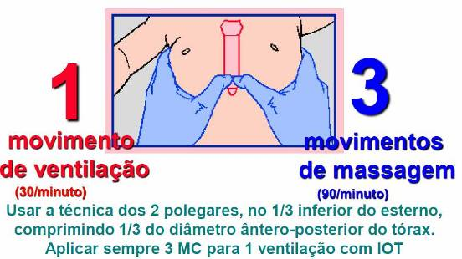
Reanimação neonatal - Técnica

Slide 66
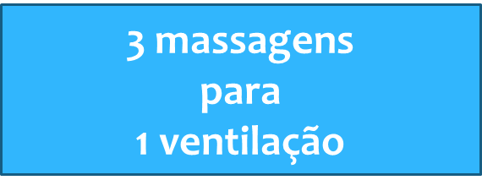
Reanimação neonatal
Massagem cardíaca:
Profundidade da compressão: 1/3 do diâmetro ântero-posterior do tórax, de maneira a produzir um pulso palpável
Permitir a re-expansão plena do tórax após a compressão
Ventilação + massagem → sincrônicas → 3:1
Massagem Cardíaca (MC) → até FC > 60bpm
MC: 15 compressões + 2 ventilações
Complicações: fratura de costelas com pneumotórax e/ou hemotórax, laceração de fígado

Slide 67
Reanimação neonatal
Considerar melhora:
VPP + MC → RN com FC > 60bpm → Interromper apenas massagem
Paciente com respirações regulares e FC > 100bpm → Interromper ventilação e MC → Administrar O2 inalatório através de cateter
Considerar falha:
Após 30’ de MC e VPP com cânula traqueal e O2 suplementar → RN com FC < 60bpm
Verificar: posição da cânula, permeabilidade das VA, pressão de ventilação, técnica da massagem
Tudo corrigido? Sem melhora? Iniciar adrenalina

Slide 68
Reanimação neonatal - Medicações
Via de administração:
Traqueal (adrenalina) – DOSE ÚNICA
Venosa (adrenalina e expansor de volume)
Dose: 0,01-0,03mg/kg
Sempre na diluição de 1:10.000
Bradicardia revertida após adrenalina? – Repetir a cada 3-5min
- Considerar o uso de expansores de volume

Slide 69
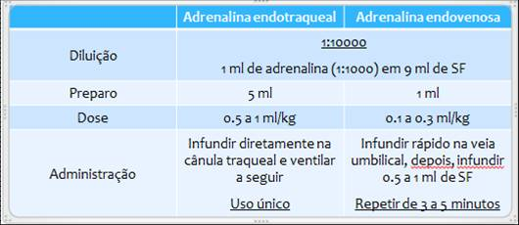
Reanimação neonatal - Medicações

Slide 70
Reanimação neonatal - Medicações
Quando usar expansores de volume?
Perda de sangue
Sinais de choque: pálido, mal perfundido, pulsos débeis, sem resposta adequada a FC às outras medidas de reanimação
Expansão:
Solução cristalóide isotônico → 10mL/Kg (pode repetir)
Sangue total
Administrar lentamente

Slide 71
Reanimação neonatal – ASPECTOS ÉTICOS
Decisão de não iniciar a reanimação na sala de parto:
Não está indicada – a sala de parto não é o lugar ideal para a tomada de decisão.
Tomada de decisão sempre junto aos pais
Limite de viabilidade na Unidade Neonatal do HRAS/HMIB:≥25 semanas
24-24 semanas 6 dias :zona cinzenta
<24 semanas: apenas conforto
Reanimação prolongada: verificar sempre a efetividade das técnicas. Se o RN persistir ruim, considerar malformações de vias aéreas, pulmonares, pneumotórax, hérnia diafragmática, cardiopatia congênita.
Quando interromper: APÓS 10 MINUTOS DE ASSISTOLIA COM A REANIMAÇÃO COMPLETA E BEM FEITA

Slide 72
HIPERTIREOIDISMO CONGÊNITO
Resulta da passagem transplacentária de anticorpos maternos para receptores de TSH da gestante com doença de Graves (ativa ou em remissão) ou tireoidite crônica, ao feto
O risco de o recém-nascido desenvolver a doença é proporcional aos títulos de TSA, assim como é modificado pelo efeito das drogas antitireoidianas tomadas pela mãe

Slide 73
HIPERTIREOIDISMO CONGÊNITO
A doença de Graves ocorre em apenas 0,2% das gestantes e apenas 1% a 1,4% dos fetos desenvolverão hipertireoidismo congênito, sendo sua incidência similar em ambos os sexos.
A tireóide do feto já é responsiva ao TSH materno na metade do segundo trimestre, porém, é no terceiro que há intensificação da passagem das imunoglobulinas maternas.

Slide 74
HIPERTIREOIDISMO CONGÊNITO
Quadro clínico:
Forma transitória: sintomas nos primeiros dias de nascimento, durando em média três meses. Apresenta-se como um tipo leve, com resolução espontânea, sem sequelas ou recorrência e com redução dos níveis de anticorpos maternos no recém-nascido.
Tipo persistente: atinge a fase de lactância, difícil controle. O feto poderá apresentar baixo peso ao nascer, prematuridade, restrição de crescimento intrauterino, taquicardia, craniossinostose, microcefalia, bossa frontal, retardo mental, baixa estatura, insuficiência cardíaca e elevada mortalidade. Soma-se: edema periorbital, retração palpebral, olhar brilhante, exoftalmia, intensa voracidade alimentar, hiperexcitabilidade e irritação. Ao exame físico poderá apresentar hepatoesplenomegalia e icterícia.

Slide 75
HIPERTIREOIDISMO CONGÊNITO
Diagnóstico: durante o pré-natal
Ecografia: bócio, RCIU, taquicardia inexplicada (> 160 bpm), baixa motilidade fetal e aceleração da maturidade óssea fetal
Laboratório: níveis baixos ou ausência de TSH e elevados de T4 livre. Trombocitopenia.
O diagnóstico laboratorial se faz com níveis séricos em cordão umbilical de TSH < 0,1 mm/L e valores normais de T3 e T4. Posteriormente, deve-se confirmar o diagnóstico, com elevação sérica de T3, T4 e T4 livre após dois a cinco dias do nascimento.
Em todas as consultas:
Aferir a FC fetal a fim de afastar a possibilidade de alterações e naquelas com diagnóstico de disfunção tireoidiana deve-se dosar os níveis de TSH.
Se for diagnosticada taquicardia fetal e alteração nos níveis de hormônio tireoidiano, deve-se iniciar o tratamento imediatamente com propiltiouracil.

Slide 76
HIPERTIREOIDISMO CONGÊNITO
Tratamento:
Propiltiouracil (PTU).
Mecanismo de ação:
Inibe a síntese de hormônio da tireóide e reduz a conversão T4-T3, o que protege o feto, temporariamente, dos efeitos da tireotoxicose, quando usado durante a gestação
Profilaxia:
Se taquicardias fetais (>160 bpm), através do tratamento da gestante com propiltiouracil (PTU), 150-300 mg/dia
Às vezes o RN exposto ao medicamento desenvolverá a patologia até dez dias após, tempo necessário para que a ação da droga materna (PTU) seja degradada
Tratamento do RN:
Propiltiouracil (PTU), 5-10 mg/kg/dia, via oral, a cada oito horas
Iodo, solução de lugol ou KI a 10%, 1gT, 8/8h
Aguarda-se até 48h para ajustar a dose em casos não responsivos e o reajuste deverá ser feito embasado nos exames laboratoriais, que deverão ser feitos pelo menos uma vez por mês
Quando paciente eutireoideo: suspendem os iodetos, mantendo-se apenas o PTU. Associa-se a este tratamento o propranolol 2 mg/kg/dia para controlar a resposta simpática exacerbada.

Slide 77
Referências
Margotto PR, Resende J. Assistência ao recém-nascido na Sala de Parto. In. Margotto, PR. Assistência ao Recém-Nascido de Alto Risco, ESCS, Brsília, 3ª Edição, pg.56-54, 2013. Disponível em www.paulomargotto.com.br, em Assistência ao Recém-Nascido na Sala de Parto
www.portaldeexames.saude.df.gov.br
Hadrich, Aline Z; Moreira, Davi de Souza; Magnago, Renata F; Lindemann, Flávio L; Back, Liliane. Hipertireoidismo congênito. Pediatr. Mode;46(1), jan.-fev. 2010.Disponível em: 2 Hipertireoidismo congênito - MOREIRA JR EDITORA | RBM ... www.moreirajr.com.br/revistas.asp?fase=r003&id_materia=4221‎ de AZ Hadrich
Programa de Reanimação Neonatal da Sociedade Brasileira de Pediatria: Condutas 2011, Maria Fernanda Branco de Almeida e Ruth Guinsburg, atualizado em janeiro de 2011
Assistência ao recém-nascido na Sala de Parto Autor(es): Paulo R. Margotto, Jefferson Guimarães Resende
Capítulo do livro Assistência ao Recém-Nascido
De Risco, ESCS, Brasília, 3ª Edição, 2013
PDF]
programa de reanimação neonatal da sociedade brasileira de ...
www.sbp.com.br/pdfs/PRN-SBP-ReanimacaNeonatal-2011-24jan11.pdf

Slide 78
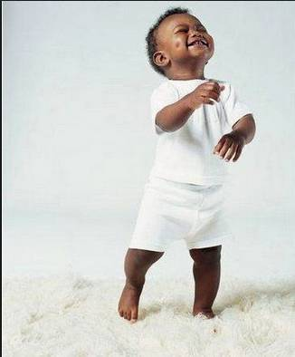
Obrigada!

Slide 79
Nota do Editor do site, Dr. Paulo R. Margotto
Estudando juntos Aqui e Agora!
Consultem também!
Ventilação com máscara é difícil: como melhorar? Autor(es): Colin Morley (Austrália) (4o Simpósio Internacional de Neonatologia, São Paulo, 8-10/9/2011). Realizado por Paulo R. Margotto
É muito difícil fazer uma boa ventilação com máscara. Já indo para o fim da minha Palestra, vocês vão perceber que precisamos de muito mais pesquisa sobre os conceitos muito básicos de como usar uma máscara facial.
A ventilação com máscara é a base da reanimação dos bebês. Na verdade, o mito diz que é simples, mas na verdade é muito difícil, até mesmo para operadores experientes. Tivemos professores que tinham 100% de escape quando achavam que estavam fazendo tudo certo. Se você não ventila adequadamente, obviamente a reanimação é ineficaz.

Slide 80
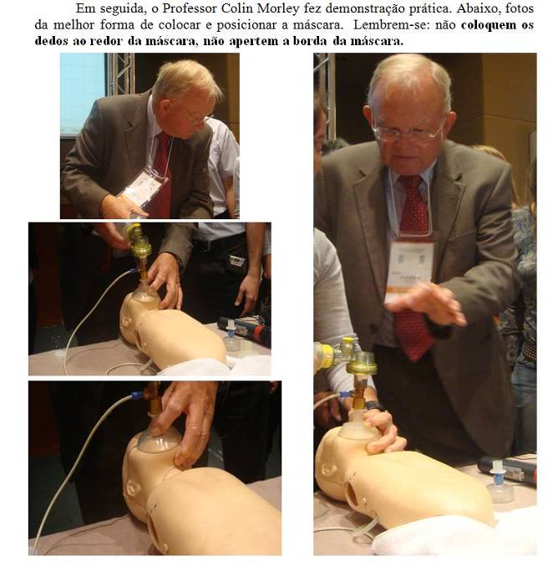
Fotos:Margotto,PR

Slide 81
Novas Normas de Reanimação Neonatal-2010 (Tema a ser discutido no Congresso Brasileiro de Perinatologia, no Rio de Janeiro, entre os dias 21 a 24/11/2010) Autor(es): Jeffrey M. Perlman, Jonathan Wyllie, John Kattwinkel et al. Realizado por Paulo R. Margotto e Olivier Wing
OS PRINCIPAIS TÓPICOS NEONATAIS EM 2010 FORAM OS SEGUINTES
-a progressão para o próximo passo após a avaliação inicial é agora definida pela avaliação simultânea de dois sinais vitais: a frequência cardíaca (FC) e a frequência respiratória (FR|). A oximetria de pulso deve ser usada para avaliar a oxigenação devido à avaliação da cor não ser confiável.
-para os RN a termo é melhor iniciar a reanimação com ar do que com oxigênio 100%
-a administração de oxigênio suplementar deve ser regulada pelo misturador de ar e oxigênio (blender) e a concentração administrada deve ser guiada pelo oxímetro de pulso
-as evidências disponíveis não dão suporte ou refutam a aspiração endotraqueal naqueles RN com líquido meconial, mesmo que nasçam deprimidos
-a taxa de compressão torácica/ventilação deve permanecer em 3:1 para os RN, a menos que a parada seja de etiologia cardíaca, quando deve ser considerada maior taxa (15:1)
-considerar o uso da hipotermia terapêutica para os RN a termo e próximo do termo com síndrome hipóxico isquêmica moderada a severa, mediante protocolo (iniciar nas primeiras 6 horas de vida, por 3 dias e reaquecimento em 4 horas) e seguimento destes bebês.
-descontinuar a reanimação se após reanimação adequada não houver batimentos cardíacos após 10 minutos. Não há evidências disponíveis para qualquer recomendação naqueles RN que se mantêm com FC <60 e >0.
-atrasar o clampeamento do cordão por 1 minuto nos RN que não requeiram reanimação; as evidências são insuficientes para recomendar o tempo de clampeamento do cordão naqueles que requeiram reanimação

Slide 82
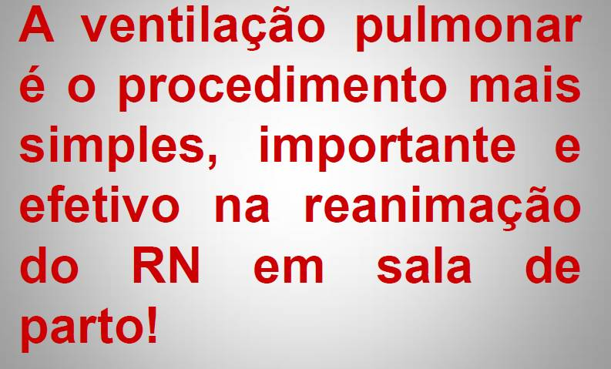
Assistência imediata ao recém-nascido na Sala de Parto Autor(es): Paulo R. Margotto

Slide 83
Distúrbios cardiológicos Autor(es): Elysio Moraes Garcia
TAQUICARDIAS SUPRA-VENTRICULARES: É o ritmo resultante de um mecanismo anormal que se origina em um ponto do coração próximo à bifurcação do feixe de HIS.
Admite-se que existam três mecanismos básicos na gênese dessas arritmias, automatismo anormal (foco ectópico), por reentrada e arritmia deflagrada. Na criança o mecanismo mais envolvido parece ser a reentrada por uma conexão anômala (síndromes de pré-exitação).
É a arritmia sintomática mais comum na criança, com maior freqüência no primeiro ano, especialmente no primeiro semestre de vida.
Mais da metade das crianças com esta arritmia não apresentam nenhuma anomalia estrutural do coração predisponente. De 20 a 30% apresentam evidências de pré-exitação (Wolff-Parkinson-White e Lown-Ganong-Levine).
O ECG durante os episódios revela frequência cardíaca (FC) entre 150 e 300 bpm, sendo que no RN os valores encontrados situam-se acima de 200 bpm. O QRS apresenta morfologia normal (QRS estreito) e as ondas P podem ser visíveis.
TRATAMENTO
Quando as crises são esporádicas de curta duração e com reversão espontânea, geralmente não necessitam de tratamento. Entretanto ao depararmos com RN com TSV mantida deveremos realizar os seguintes procedimentos:
Manobra Vagal - Deve ser a primeira tentativa de reverter a taquicardia. Tais manobras retardam a condução AV e prolongam seu período refratário, e no RN consiste em colocação de saco plástico com água gelada sobre a face, durante 10 a 15 segundos. Em crianças maiores pode-se tentar a massagem do seio carotídeo ou manobra de Vasalva.
Drogas
Adenosina – 0,1 a 0,2 mg/Kg EV rápido ( 1 a 2 segundos) em bolus, máximo 12mg. Poderá ser repetida a cada 2-4 minutos. Não exceder 0,25mg/kg ou 12mg no total.
Apresentação: Adenocard^{R}: ampola de 2ml com 6mg (diluir 1 ml que corresponde a 3000mcg em 9 ml de soro fisiológico a 0,9%, formando uma solução final com 300mcg/ml.Não refrigerar(ocorre cristalização). As metilxantinas são antagonistas específicos da adenosina)
Amiodarona
dose de ataque = 5mg/Kg em 30-60min EV com monitorização cardíaca e controle rigoroso durante toda a infusão devido ao risco de assistolia.
dose de manutenção a 10 a 15mg/Kg/dia EV em infusão contínua ou 5 a 7 mg/kg/dose cada 12 horas VO por 5 dias. Reduzir gradativamente até 2 a 5 mg/Kg/dia
Apresentação: Atlansil^{R} :ampola de 3ml com 150mg (50mg/ml)
compr. de 200mg
Capítulo do livro Assistência ao Recém-Nascido
De Risco, ESCS, Brasília, 3ª Edição, 2013

